Slide 1

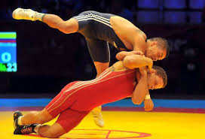
EJERCICIOS DE MOVILIDAD Y FUERZA PARA EL TRATAMIENTO DE LESIONES DEL HOMBRO EN LUCHADORES DE LA CONCENTRACIÓN DEPORTIVA DE PICHINCHA
Directora : msc. Cabezas flores mónica Mercedes
Oponente: Msc. Alomoto mera maría de los angeles
Autor: Salazar Gaguancela Milton Jonathan

Slide 2

ANTECEDENTES
El tratamiento y prevención de lesiones deportivas es importante en la teoría y metodología del entrenamiento deportivo. (Bahr& Maehlum,2007; Norris 2004.)
En el caso de la lucha deportiva la literatura ha descrito numerosas lesiones que más inciden en la práctica deportiva sobre todo las del hombro (Sikmic,&Chani, 2017)
Dentro de las acciones de recuperación se encuentra la fuerza como una estrategia para la prevención (Martínez, 2008) así como la movilidad articular. (Rodríguez, 2011; Vera, 2015) y estas según Calero (2013) son las nuevas tendencias mundiales en el proceso de dirección del entrenamiento deportivo.
22/06/2019

Slide 3
JUSTIFICACIÓN
La información sobre prevención de lesiones deportivas ha mejorado sustancialmente en la literatura internacional, existiendo diversas alternativas en mayor o menor cuantía utilizadas en el deporte moderno. Muchas de las alternativas terapéuticas no están al alcance del entrenador deportivo, esencialmente por lo costos que conlleva su aplicabilidad.
En tal sentido, es útil establecer estrategias objetivas que tributen a bajo costo en la recuperación y prevención de lesiones en deportistas, como pudiera ser los trabajos de fuerza y movilidad específica.
Las modalidades de competencia como deporte olímpico son la lucha libre y lucha Grecorromano y Ecuador a logrado buenos resultados en ambas.
Al ser un deporte altamente traumático requiere un alto profesionalismo y dedicación en el orden de la profilaxis.
22/06/2019

Slide 4
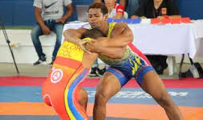
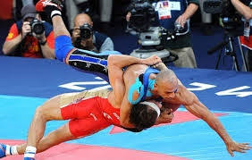
PROBLEMA
Espacio p¿Cómo disminuir las lesiones de hombro en luchadores de la Concentración Deportiva de Pichincha?
ara el texto
22/06/2019

Slide 5
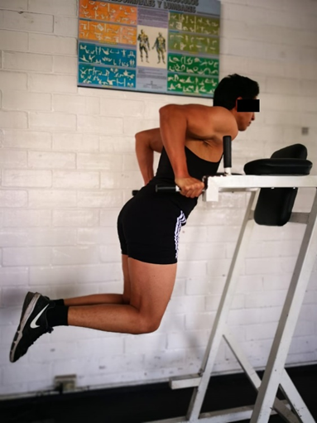
OBJETIVO GENERAL
Aplicar ejercicios profilácticos basados en la fuerza y la movilidad articular para la disminución de las lesiones del hombro de luchadores de la Concentración Deportiva de Pichincha.
22/06/2019

Slide 6
OBJETIVOS ESPECIFICOS
Delimitar los fundamentos teóricos y metodológicos básicos que sustentan la profilaxis de lesiones de hombros en el deporte, con énfasis en atletas de lucha.
Diagnosticar la cantidad y frecuencia de lesiones de hombros en luchadores, tanto desde el punto de vista teórico como práctico.
Seleccionar una propuesta de ejercicios basados en la fuerza y la movilidad articular para el tratamiento de lesiones de hombros en luchadores de la Concentración Deportiva de Pichincha.
Valorar los efectos de la propuesta de ejercicios basados en la fuerza y la movilidad articular aplicados a la muestra de estudio.
22/06/2019

Slide 7
HIPÓTESIS
La aplicación de ejercicios basados en la fuerza y la movilidad articular disminuirá la cantidad de lesiones en hombros en luchadores de la Concentración Deportiva de Pichincha.
22/06/2019

Slide 8
POBLACIÓN Y MUESTRA
La población estuvo conformado por 40 atletas estudiados preliminarmente, de los cuales 35 atletas presentaron problemas del hombro durante su vida activa (87,5%), especificando la muestra a dicha cantidad de sujetos.
VARIABLES
Ejercicios de fuerza y movilidad articular (VI)
Recuperación de lesiones en hombros en luchadores (VD)
22/06/2019

Slide 9

TIPO DE INVESTIGACIÓN
Se realizó una investigación de tipo mixta, dado que convergen varios tipos de investigación, destacándose la exploratoria, la descriptiva, correlacional y analítica. En tal sentido, la prioridad de la investigación fue la de tipo correlativa, dado que se comparó la misma muestra estudiándola en dos momentos.
El primer momento se realizó antes de implementar la propuesta de ejercicios profilácticos basados en la fuerza y la movilidad articular.
El segundo momento se realizó los mismos exámenes para comparar los resultados de este último momento con el primer momento de control o diagnóstico inicial.
22/06/2019

Slide 10
RECOLECCIÓN DE DATOS
Se encuestó a 40 luchadores de la Concentración Deportiva de Pichincha sobre lesiones previas en el hombro , motivo de lesión (proyección de la técnica; calentamientos) , la recuperación y secuelas.
Se encuestó a 10 entrenadores de Lucha que laboran directa o indirectamente en la Concentración Deportiva de Pichincha en esencial, y en menor nivel en otros equipos de la provincia de Pichincha, sobre diversos aspectos de interés. (T’ de experiencia; aplica ejercicios reparadores , criterio actual, etc.)
El estudió se aplicó a 35 luchadores (13-32 años) del sexo masculino, sometiéndolos a un programa con 13 ejercicios específicos de fuerza y movilidad articular durante 17 semanas.
22/06/2019

Slide 11

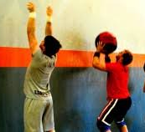
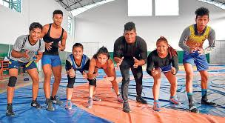
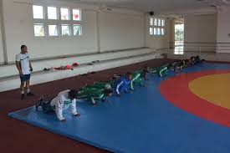
PROPUESTA
TABLA 1: Plan de acondicionamiento físico semanal
Lunes | Martes | Miércoles | Jueves | Viernes | Sábado | Domingo
Ejercicio 1 |  | Ejercicio 1 |  | Ejercicio 1
Ejercicio 2 |  | Ejercicio 2 |  | Ejercicio 2
Ejercicio 3 |  | Ejercicio 3 |  | Ejercicio 3
Ejercicio 4 |  | Ejercicio 4 |  | Ejercicio 4
Ejercicio 5 |  | Ejercicio 5 |  | Ejercicio 5
Ejercicio 6 |  | Ejercicio 6 |  | Ejercicio 6
Ejercicio 7 |  | Ejercicio 7 |  | Ejercicio 7
Ejercicio 8 |  | Ejercicio 8 |  | Ejercicio 8
Ejercicio 9 |  | Ejercicio 9 |  | Ejercicio 9
Ejercicio 10 |  | Ejercicio 10 |  | Ejercicio 10
Ejercicio 11 |  | Ejercicio 11 |  | Ejercicio 11
Ejercicio 12 |  | Ejercicio 12 |  | Ejercicio 12
Ejercicio 13 |  | Ejercicio 13 |  | Ejercicio 13
El plan de acondicionamiento con los ejercicios básicos a aplicarse se implementó semanalmente, priorizando los días alternadamente (lunes, miércoles y viernes).
22/06/2019

Slide 12
PROPUESTA
Ejercicios Profilácticos Aplicados
Objetivo: Reparar la articulació
1.Extensión de los brazos.
Método: Std. X Rep.
Proced. Organizat. T. Individual
Dosis: 2 X5 C/brazo sin pausa
Objetivo: Fortalecer la articulación
3.Plancha estática.
Método: Isométrico
Medio: Cronómetro
Dosis: 2X10” Macp. 1`
Objetivo: Reparar la articulación.
2.Circunducción. (Ejercicios Codman). Descompresión de la capsula de la articulación
(2x5 Rep. En sentido horario y anti)
Objetivo: Fortalecer la articulación
4. Movimientos de brazos.
Medio: mancuerna 1-2 Kg.
(2X5 Rep.)Macp. 30”
Objetivo: Fortalecer la articulación
6.Paralelas.
Método: Isométrico
Medio: Cronómetro
Proced. Organiz: T. Individual
Dosis: 2X10” mcp 1`
Objetivo: Fortalecer y reparar la articulación.
5.Movimientos de brazos Codman.
(2x 5 Rep.) Macp. 30”
22/06/2019

Slide 13
PROPUESTA
Ejercicios Profilácticos Aplicados
Objetivo: Reparar la articulación.
7. La escalera
Método : Std x repeticiones
Proced. Organizativo: T. individual.
Dosis: 2x5 Rep. C/lado mac.p. 30 seg.
Objetivo:
Trabajar la flexibilidad de la articulación
9.Flexibilidad de hombro 2
Dosis: 2x5 Rep. Alternas
Objetivo:
Trabajar la flexibilidad de la articulación
8. Flexibilidad de hombro 1
Dosis (2 Rep. C/lado)
Objetivo:
Trabajar la flexibilidad de la articulación
10.Flexibilidad de hombro 3
Dosis: 2 repeticiones sin pausa (trabajan los 2 brazos a la vez)
Objetivo:
Trabajar la flexibilidad de la articulación.
12. Movimiento articular con flexibilidad 1
Dosis: 3x5 Rep. Macp. 30”
Objetivo:
Fortalecer la articulación
11. Fuerza del hombro. Dosis: 2x 10 “ macp. 1´
Objetivo:
Trabajar la flexibilidad de la articulación. 13. Movimiento articular con flexibilidad 2
Dosis: 2x5 Rep.
alternada. C/brazo
22/06/2019

Slide 14

TRATAMIENTO Y ANÁLISIS ESTADÍSTICO DE LOS DATOS
La investigación empleó dos software básicos para el registro y procesamiento de la información estadística, iniciando con el Microsoft Excel 2016 como tabulador estadístico básico (medidas de tendencia central y otros estadígrafos).
Por otra parte, se empleó el SPSS v22, para aplicar estadísticas correlacionales, que será paramétricas o no paramétricas según la prueba de normalidad a aplicar, utilizando en cualquier caso un nivel de significancia de 0,05, para una confiabilidad del 95%.
22/06/2019

Slide 15

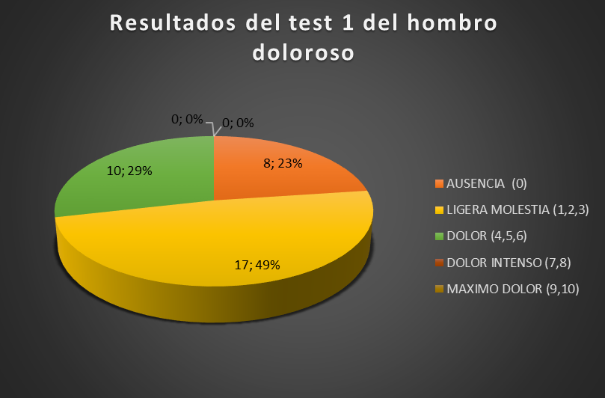
No | Intensidad del dolor
 | Ausencia | Ligera Molestia |  |  | Dolor |  |  | Dolor Intenso |  | Máximo Dolor
 | 0 | 1 | 2 | 3 | 4 | 5 | 6 | 7 | 8 | 9 | 10
1 | 1
2 | 1
3 | 1
4 | 1
5 | 1
6 | 1
7 | 1
8 | 1
9 |  | 1
10 |  |  | 1
11 |  |  | 1
12 |  |  |  | 1
13 |  |  | 1
14 |  |  | 1
15 |  |  |  | 1
16 |  |  |  | 1
17 |  |  |  | 1
18 |  |  |  | 1
19 |  |  | 1
20 |  |  | 1
21 |  |  | 1
22 |  | 1
23 |  | 1
24 |  |  | 1
25 |  |  |  | 1
26 |  |  |  |  | 1
27 |  |  |  |  |  | 1
28 |  |  |  |  |  | 1
29 |  |  |  |  |  | 1
30 |  |  |  |  |  | 1
31 |  |  |  |  |  |  | 1
32 |  |  |  |  |  |  | 1
33 |  |  |  |  | 1
34 |  |  |  |  |  |  | 1
35 |  |  |  |  |  |  | 1
 | 8 | 3 | 8 | 6 | 2 | 4 | 4
Suma | 8 | 17 |  |  | 10
% | 22,86% | 48,57% | 0,00% | 0,00% | 28,57%
ANÁLISIS DE LOS RESULTADOS
Resultados del test 1 del hombro doloroso
INTENSIDAD DEL DOLOR
22/06/2019

Slide 16
ANÁLISIS DE LOS RESULTADOS
Tabla 3: Comparación de los datos obtenidos en la escala de intensidad en el test 1 del hombro doloroso. Prueba de Normalidad
Tanto la prueba de Shapiro-Wilk como la establecida con Kolmogorov-Smirnov evidencian la no existencia de normalidad en los datos obtenidos con la escala de intensidad en el test 1 del hombro doloroso (Tabla 3), en tal sentido se descarta aplicar una prueba paramétrica para establecer la existencia o no de diferencias significativas entre las tres escalas de intensidad del dolor en el diagnóstico inicial. Por ello, se aplicó la Prueba no paramétrica denotada como Test de Friedman para K muestras relacionadas evidenciadas en la tabla 4.
Los resultados de normalidad en todos los estudios descartó el uso de una estadística paramétrica. Por lo tanto, se aplica la Prueba de Friedman
22/06/2019

Slide 17
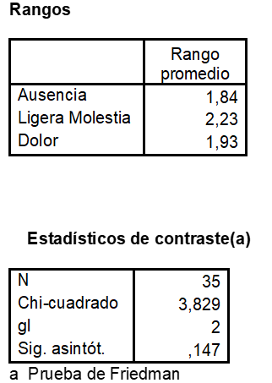
ANÁLISIS DE LOS RESULTADOS
Tabla 4: Comparación de los datos obtenidos en la escala de intensidad en el test 1 del hombro doloroso. Prueba de Friedman
La prueba de Friedman a determinado la no existencia de diferencias significativas en los tres niveles de intensidad del dolor en que se presentaron datos (p=0,147) como parte del test 1 del hombro doloroso (Tabla 4). Por otra parte, Friedman evidenció que el rango promedio mayor se establece en el índice del dolor “Ligera Molestia” (2,23), seguido por el nivel “Dolor” (1,93) y el nivel “Ausencia” (1,84) respectivamente, datos que se han correspondido con los porcentajes presentes en la tabla 2.
P=probabilidad de ocurrencia
22/06/2019

Slide 18

ANÁLISIS DE LOS RESULTADOS
Tabla 5 : Resultados del test 2 del hombro doloroso
Los resultados del test 2 para medir la intensidad del dolor en el hombro de los luchadores estudiados se evidencia en la tabla 5, incrementándose el porcentaje de los sujetos que han presentado ausencia del dolor a un 42,86% (Diferencia con el Test 1: +17,15 Puntos Porcentuales; PP), mientras disminuyó la frecuencia absoluta y por ende porcentual del nivel de intensidad de dolor denotado como “Ligera Molestia” a 40% (Diferencia con el Test 1: -8,57PP), e igualmente disminuyó la frecuencia porcentual del nivel de intensidad del dolor “Dolor” a 17,14% (Diferencia con el Test 1: -11,43PP). Lo anterior evidencia mejoras en los indicadores del dolor con respecto al test 1 del hombro doloroso.
22/06/2019

Slide 19
ANÁLISIS DE LOS RESULTADOS
Tabla 7: Comparación de los datos obtenidos en la escala de intensidad en el test 2 del hombro doloroso. Prueba de Friedman
La prueba de Friedman establece la no existencia de diferencias significativas (p=0,124) al comparar los datos obtenidos en las tres escalas de intensidad del dolor en donde aparecen datos. Al analizar los rangos promedios el valor más alto se establece en el nivel de intensidad “Ausencia” (2,14), seguido del nivel de intensidad del dolor “Ligera molestia” (2,10) y el nivel “Dolor” (1,76) respectivamente. Los rangos promedios están en correspondencia con las medias o promedios analizados como parte de la tabla 5
22/06/2019

Slide 20
ANÁLISIS DE LOS RESULTADOS
Tabla 8 : Resultados del test 3 del hombro doloroso
Los resultados del test 3 del hombro doloroso (Tabla 8)
Evidencia un porcentaje en aumento en la variable “Ausencia” del 68,57% (Diferencia con el Test 1: +42,86PP; Diferencia con el Test 2: +25,71PP), mientras que la frecuencia absoluta y porcentual disminuyó en el nivel de intensidad del dolor “Ligera Molestia” a 28,57% (Diferencia con el Test 1: -20PP; Diferencia con el Test 2: -11,43PP), al igual que la frecuencia absoluta y porcentual del nivel de intensidad del dolor “Dolor” a 2,86% (Diferencia con el Test 1: -25,71PP; Diferencia con el Test 2: -14,28PP),
Evidenciando mejoras en las escalas del dolor luego de aplicado el tratamiento durante 17 semanas.
22/06/2019

Slide 21
ANÁLISIS DE LOS RESULTADOS
Tabla 10: Comparación de los datos obtenidos en la escala de intensidad en el test 3 del hombro doloroso. Prueba de Friedman
La prueba de Friedman establece la existencia de diferencias significativas (p=0,000) por vez primera, indicando una balance mayoritario del rango promedio a favor de al menos una variable estudiada.
Para el caso, el nivel de intensidad del dolor con mayor rango promedio se estableció en la variable “Ausencia” (2,53), seguido del nivel de intensidad del dolor “Ligera Molestia” (1,93) y “Dolor” (1,54) respectivamente.
Los rasgos promedios descritos coinciden con los valores medios o promedios descritos como parte de la tabla 8. De por sí, la prueba no paramétrica aplicada permite demostrar el efecto significativamente positivo de la estratega implementada en la investigación, al aplicar diversos estímulos físicos mediante la potenciación especial con ejercicios de fuerza y movilidad articular en los luchadores investigados.
22/06/2019

Slide 22
ANÁLISIS DE LOS RESULTADOS
22/06/2019

Slide 23
ANÁLISIS DE LOS RESULTADOS
Tabla 11: Resultados del test 1 de la escala de ángulos articulares
La tabla 11 establece los resultados del test 1 de la escala de ángulos articulares.
Determinándose una mayor frecuencia porcentual en la escala “No limitado” (57,14%), seguida de la escala “Moderadamente limitado” (31,43%), la escala “Muy limitado” (8,57%) y la escala “Ligeramente limitado” (2,86%) respectivamente.
Para establecer la existencia o no de diferencias significativas se aplicó la prueba de normalidad, estableciendo la prueba paramétrica o no paramétrica que permita realizar la inferencia necesaria.
22/06/2019

Slide 24
ANÁLISIS DE LOS RESULTADOS
Tabla 13: Comparación de los datos obtenidos del test 1 de escala de ángulos articulares. Prueba de Friedman
La prueba de Friedman aplicada estableció una diferencia significativa (p=0,000), resultado adecuado dado que las evaluaciones de los datos se inclinó muy porcentualmente hacia la variable “No Limitado” (3,14) que en el resto de la variables estudiadas.
Por orden consiguiente en los rangos promedios, luego de la variable mencionada le sigue la variable “Moderadamente Limitado” (2,63), la variable “Muy Limitado” (2,06) y la variable “Ligeramente Limitado” (2,06) respectivamente, datos que coinciden con los niveles porcentuales descritos en la tabla 11.
Lo anterior indica, que a pesar de que algunos sujetos estudiados presentan algunos niveles de intensidad del dolor en el hombro, estos no han limitado el nivel de movilidad articular del hombro en algunos sujetos, concentrando las atenciones de intervención con los ejercicios de movilidad en aquellos sujetos que presentan mayores problemas de movilidad articular.
22/06/2019

Slide 25
ANÁLISIS DE LOS RESULTADOS
Tabla 14: Resultados del test 2 de la escala de ángulos articulares
Los resultados descriptivos obtenidos en la aplicación de la escala de ángulos articulares evidencia una mayor frecuencia porcentual en la variable “No Limitado” con un 82,86% superando el dato obtenido en la primera prueba (Diferencia con el Test 1: +25,72PP), incrementándose también en la segunda prueba la variable “Ligeramente Limitado” a 14,29% (Diferencia con el Test 1: +11,42PP). Por otra parte, el resto de las variables donde se presentaron datos tuvieron un decrecimiento con respecto a los datos obtenidos en la primera prueba de escalas de ángulos de movilidad (Tabla 11), que para el caso de la variable “Moderadamente Limitado” fue de 2,86% (Diferencia con el Test 1: -28,57PP), y para el caso de la variable “Muy Limitado” fue del 0% (Diferencia con el Test 1: -8,57PP).
22/06/2019

Slide 26
ANÁLISIS DE LOS RESULTADOS
Tabla 16: Comparación de los datos obtenidos del test 2 de escala de ángulos articulares. Prueba de Friedman
La Prueba de Friedman también evidenció una diferencia significativa al comparar los datos de las variables estudiadas en la escala de ángulos articulares (p=0,000), aunque los rangos promedios fueron mayores en las variables “No Limitado” (3,66) y “Ligeramente Limitado” (2,29), disminuyendo los rasgos promedios en comparación con los obtenidos en el test 1 (Tabla 13), tanto para la variable “Moderadamente Limitado” (2.06) como la variable “Muy Limitado” (2,00).
22/06/2019

Slide 27
ANÁLISIS DE LOS RESULTADOS
22/06/2019

Slide 28
CONCLUSIONES
Se pudo fundamentar teórica y metodológicamente sobre diversos aspectos de profilaxis de lesiones deportivas, enfatizando en las del hombro.
Luego del diagnóstico teórico y de las lesiones preexistentes en los luchadores investigados, se implementó un grupo de ejercicios especiales de fuerza y movilidad articular para la prevención y tratamiento de las lesiones del hombro.
La implementación de los ejercicios especiales de fuerza y movilidad permitió la disminución significativa de las lesiones del hombro en los luchadores investigados, aspecto evidenciado con el test de intensidad del hombro doloroso y con el test de escala de ángulos articulares.
22/06/2019

Slide 29
RECOMENDACIONES
Aplicar el estudio a una muestra mayor de sujetos, así como las categorías femeninas.
Socializar los resultados de investigación obtenidos.
22/06/2019

Slide 30
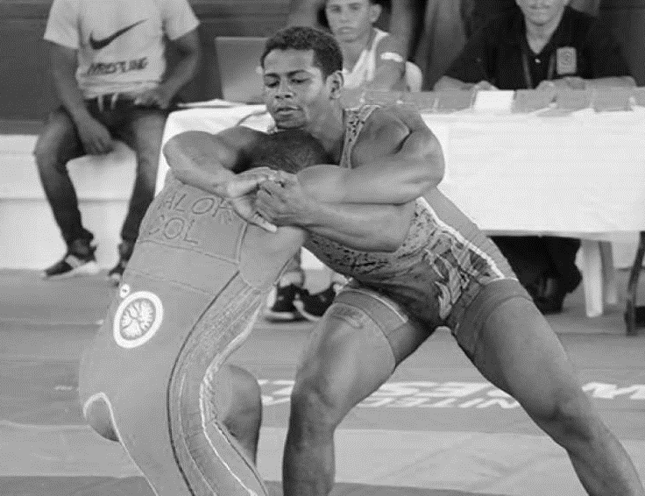
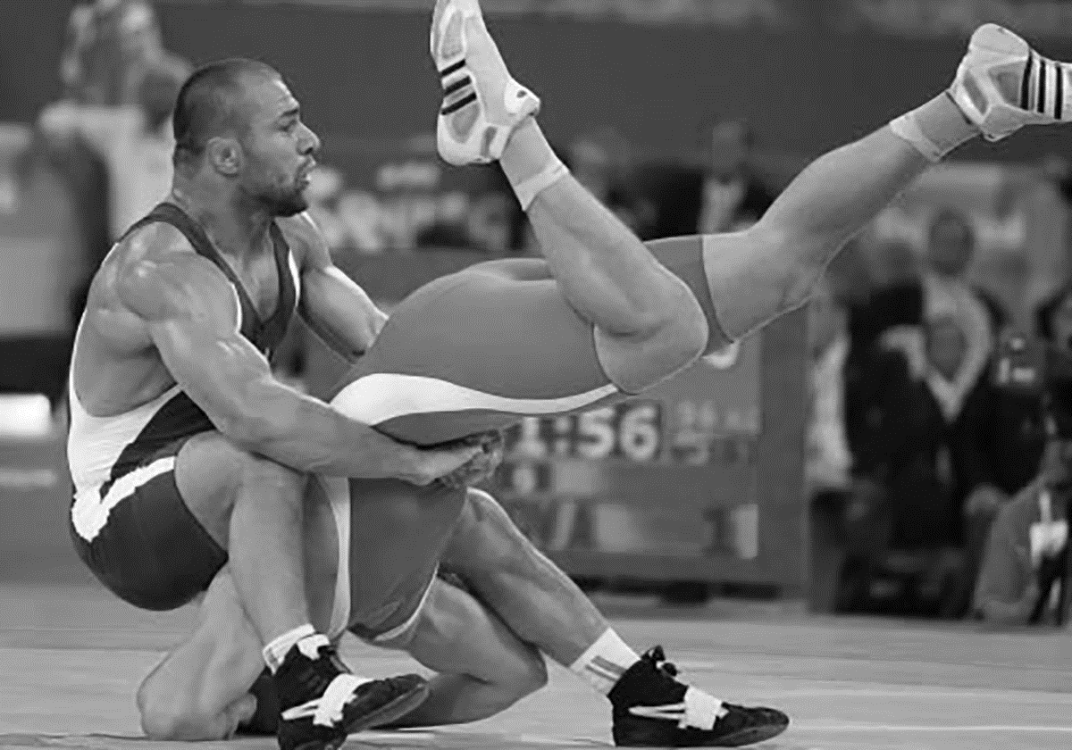
¡Muchas gracias!
22/06/2019

